Slide 1

Учебный курс
Методы трансляции
Системы автоматизации построения трансляторов
Шиманский Валерий Владимирович

Slide 15
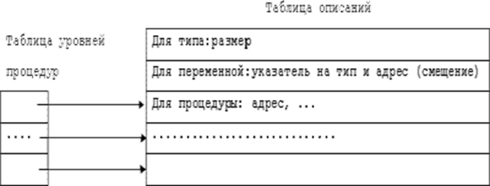

Slide 16
